Slide 1


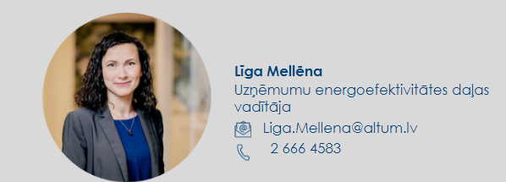
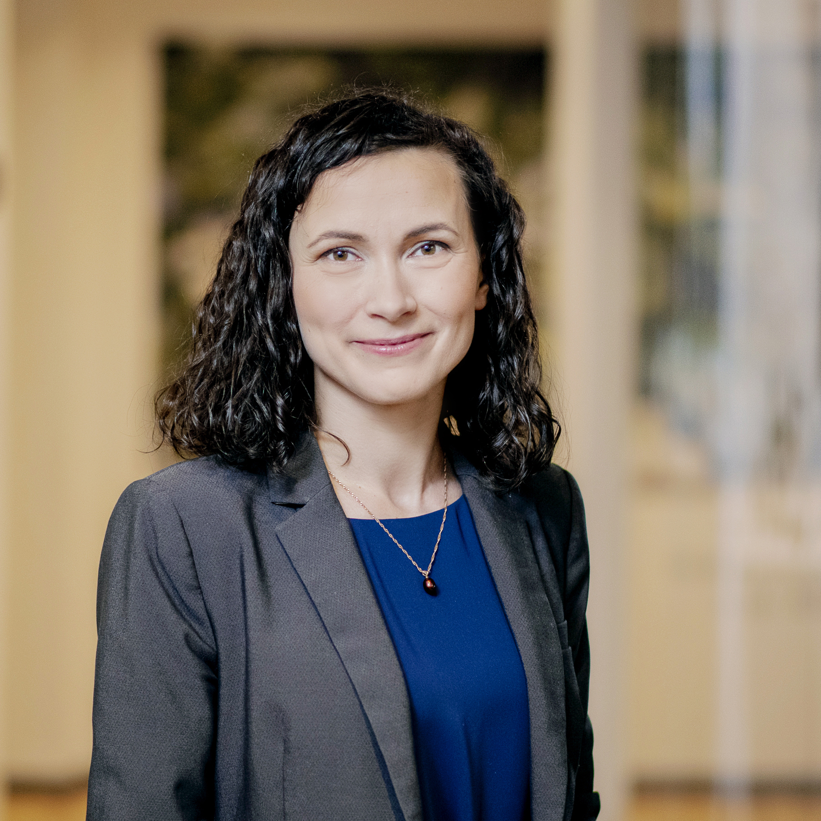
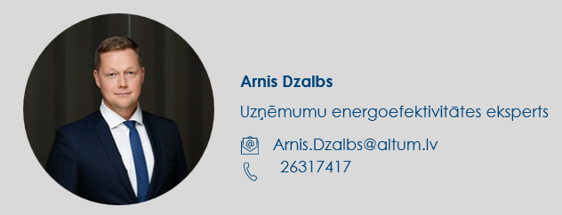
Ilgtspēju atbalstoši finansējuma risinājumi
Līga Mellēna
Uzņēmumu energoefektivitātes daļas vadītāja
Liga.Mellena@altum.lv
2 666 4583

Slide 2
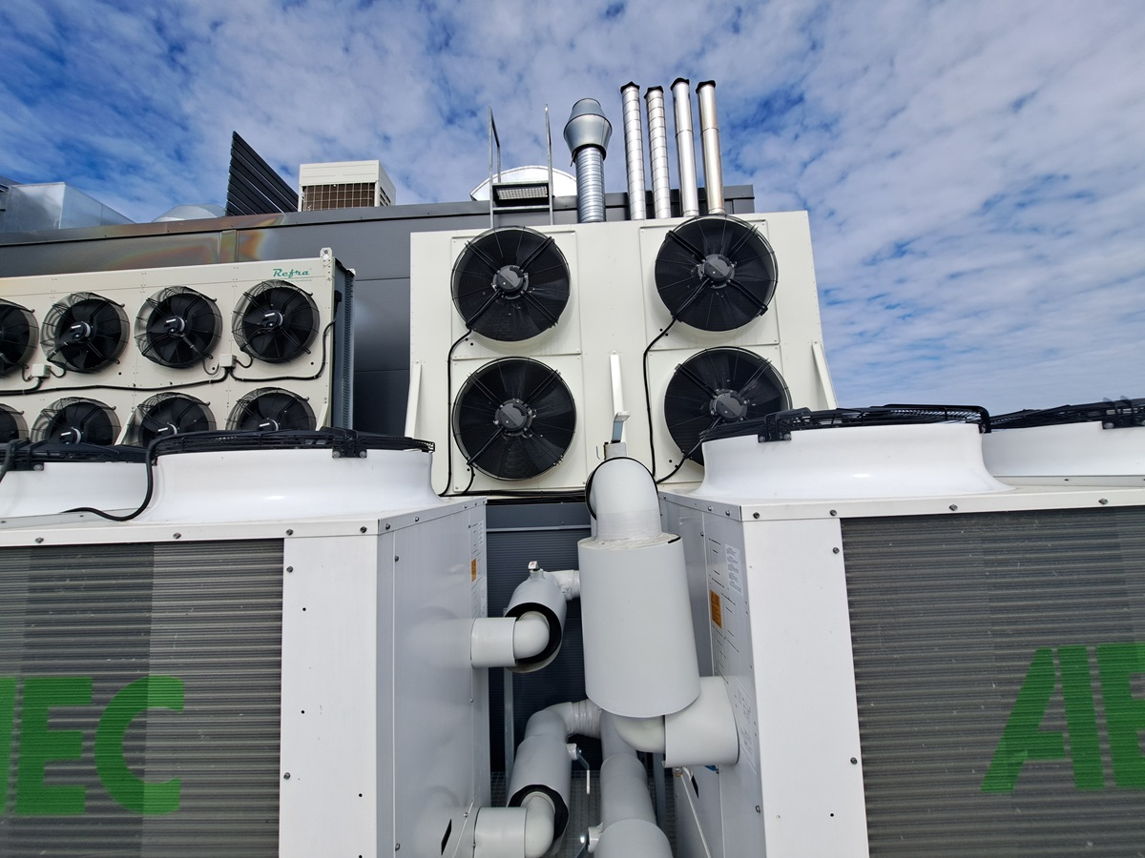
APKURE
Notes:
Arnis

Slide 3
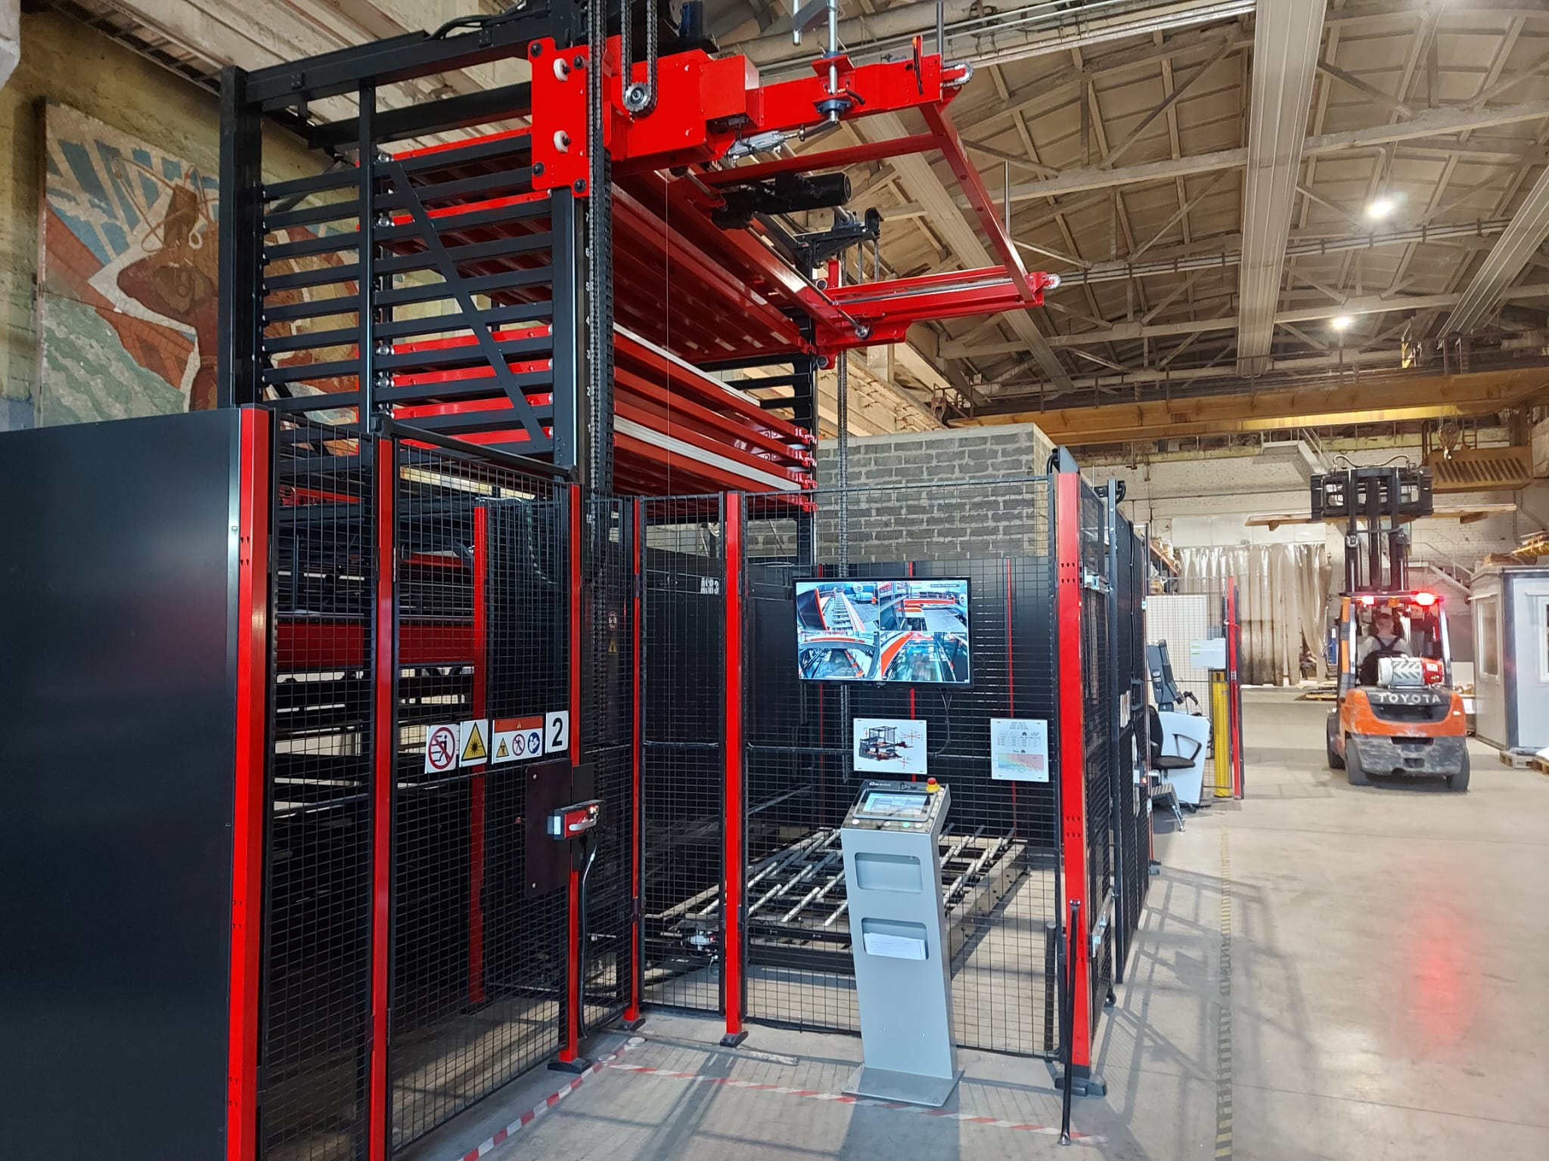
METĀLA LĀZERGRIEŠANA
Notes:
Arnis

Slide 4
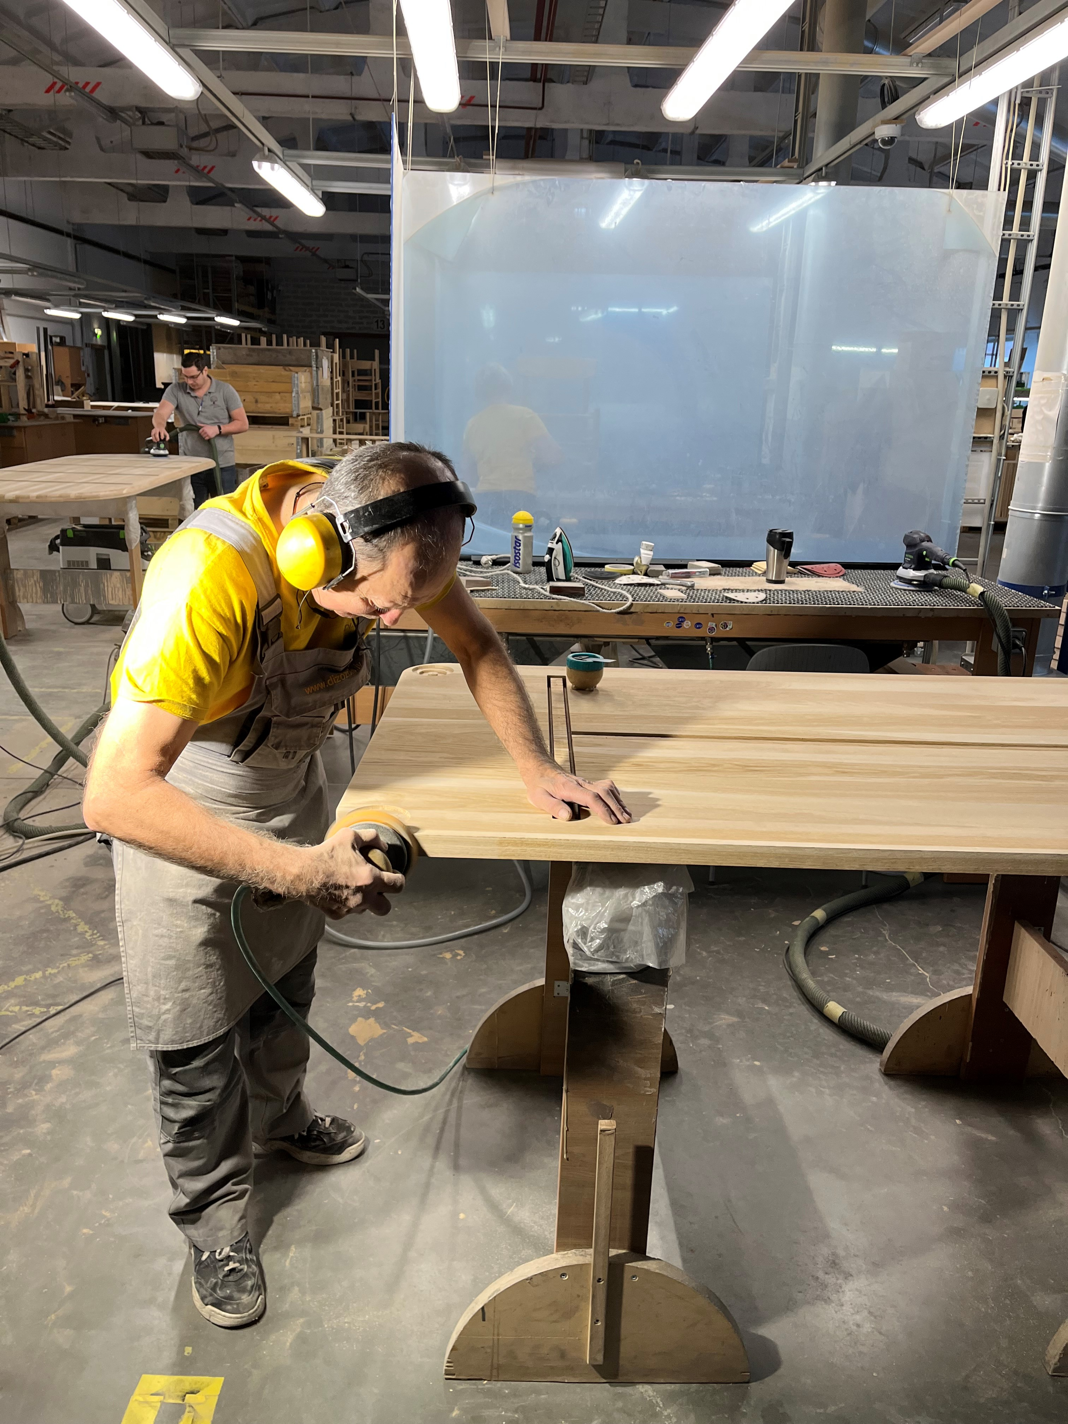
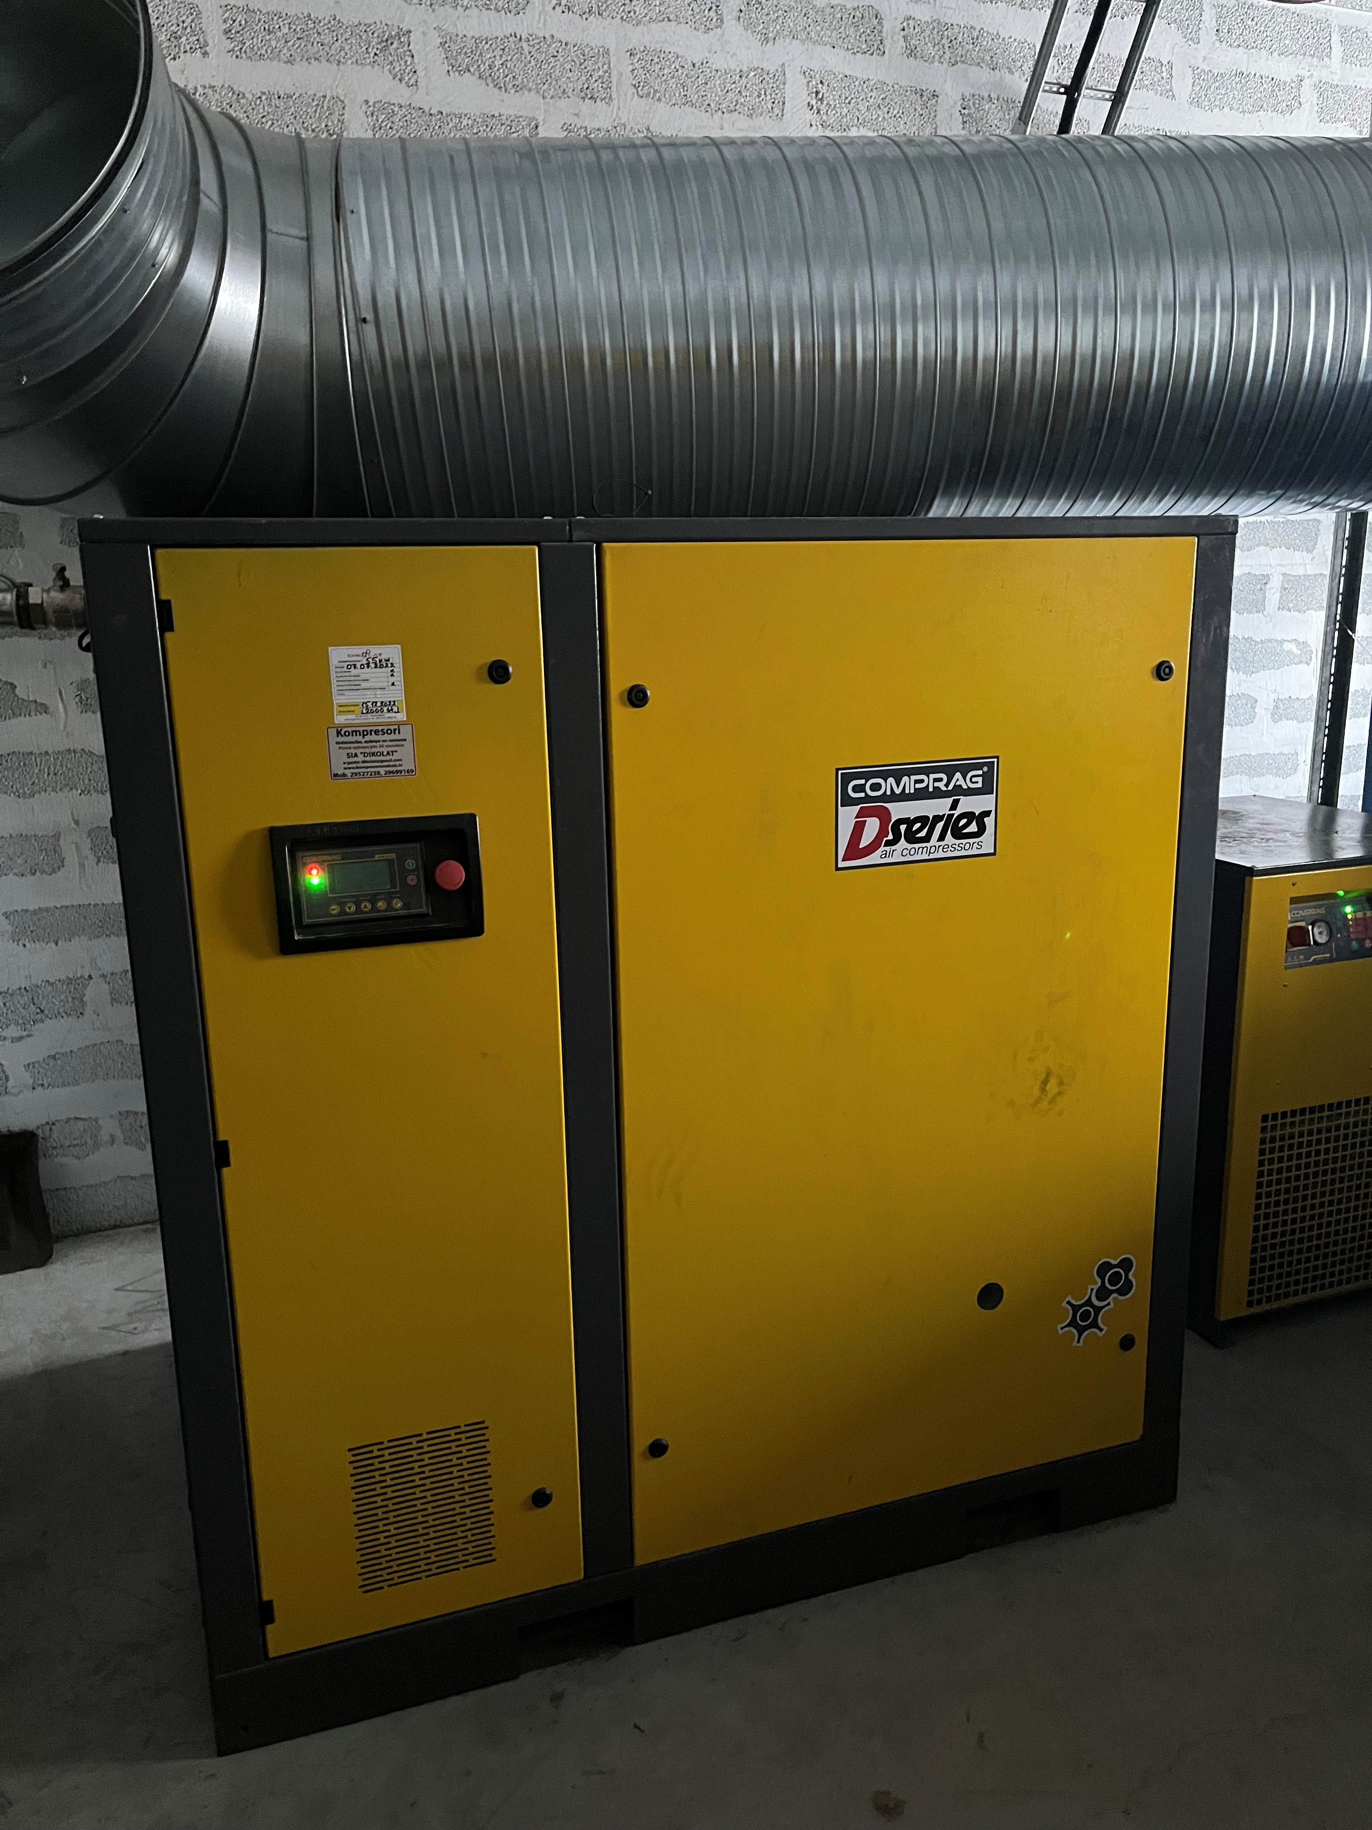
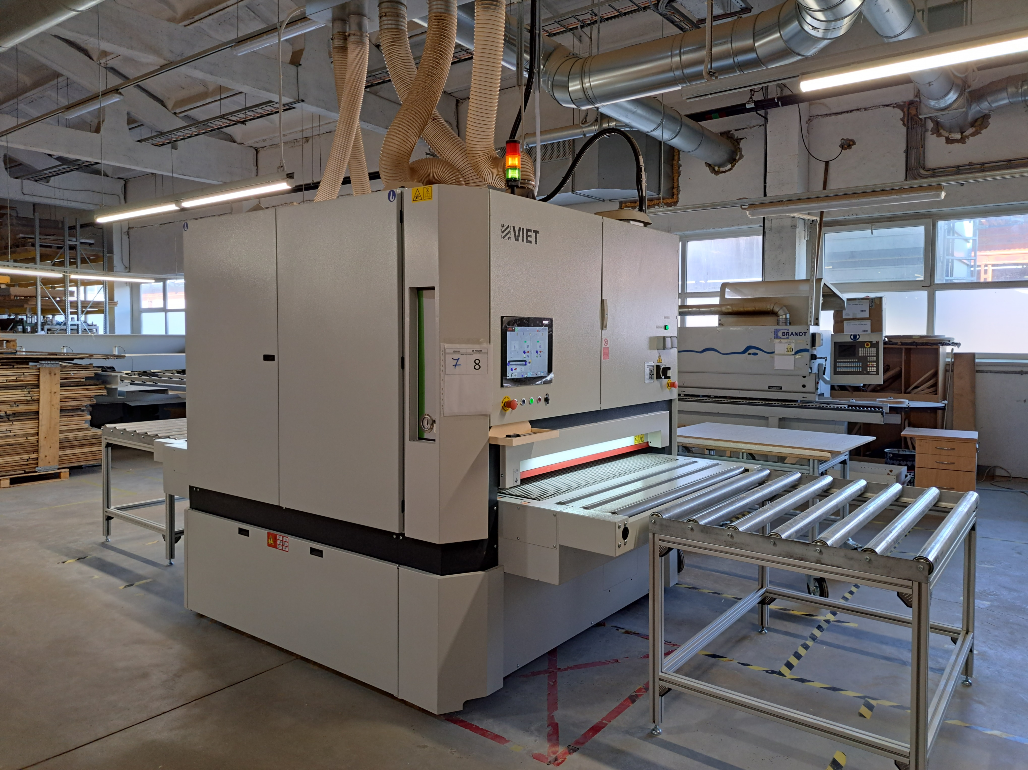
SLĪPĒŠANA
Notes:
Arnis

Slide 5
Riski oglekļa ietilpīgām nozarēm
PĀREJAS RISKS
PIEGĀDES ĶĒDES DALĪBNIEKU RISKS
ESG MĀJAS
DARBU RISKS
CO2
→
→
→
→
→
AKTĪVI
ENERĢIJA / EMISIJAS
SAMAZINĀJUMA PRASĪBAS
IZMAKSAS
RISKI
Notes:
Līga
Investori un finansētāji analizē riskus, t.s.:
- Pārejas risks rodas dažādu prasību
(likumdošanas / gala klientu / piegādes ķēdes / investoru / kas asociējas/-sies ar biznesa veicamajiem ESG mājas darbiem)
rezultātā, piemēram, samazināt enerģijas patēriņu vai CO2 emisijas, taču tas lielā mērā atkarīgs no klienta jaudas/iespējas atļauties konkrētās investīcijas=> ja klientam nav pieejamas investīcijas pielāgoties, tad Pārejas risks pieaug.

Slide 6


ATBALSTS IZPĒTEI UN TEHNISKAJAI DOKUMENTĀCIJAI: ENERGOGRANTS
GRANTS līdz 85% no tehniskās dokumentācijas sagatavošanas izmaksām
Saņēmējam līdz 2026.gada beigām JĀINVESTĒ ENERGOEFEKTIVITĀTĒ
PIESAKIES GRANTAM MANS.ALTUM.LV
Notes:
Arnis
Grants tehniskās dokumentācijas, piemēram, energoaudita, energoefektivitātes projekta izstrādei – kopā pieejami vairāk kā 1.5 mio EUR.
Pieteikšanās aizņem 15 min, pēc tam visu procesu organizē ALTUM.
Pēdējo 9 mēnešu laikā – Energogranta otrajā kārtā - grantam pieteikušies 40 uzņēmumi, piešķirti jau 20 granti.
Līgumu ALTUM piedāvā slēgt tikai pēc tam, kad ir precīzi zināmas visas izmaksas un nosacījumi.
Grantu iespējams izmantot arī priekšizpētei un tehniskās dokumentācijas sagatavošanai, lai pēc tam startētu ANM Energoefektivitātes programmā
85% grants energoauditu veikšanai. Rīks energoefektivitātes investīciju plāna sagatavošanai.
Pieteikšanās: mans.altum.lv, bez konkursa, un aizņem 15 minūtes
Mazākais piešķirtais atbalsts 800 EUR, lielākais 160 000 EUR
Atbalsts ļauj apzināt optimālāko uzlabojumu virzienu un iespējamās izmaksas
Atbalstam uzņēmums var pieteikties vairākas reizes
Uzņēmums pats definē, kuras jomas un problēmas apskatīt
Audits iekšējai lietošanai
ALTUM organizē visu procesu – darba uzdevuma izstrādi, speciālistu piesaisti, rezultātu pārbaudi
Līdz 2025. gada augustam energoefektivitātē jāveic investīcijas x25 pret saņemto atbalstu

Slide 7
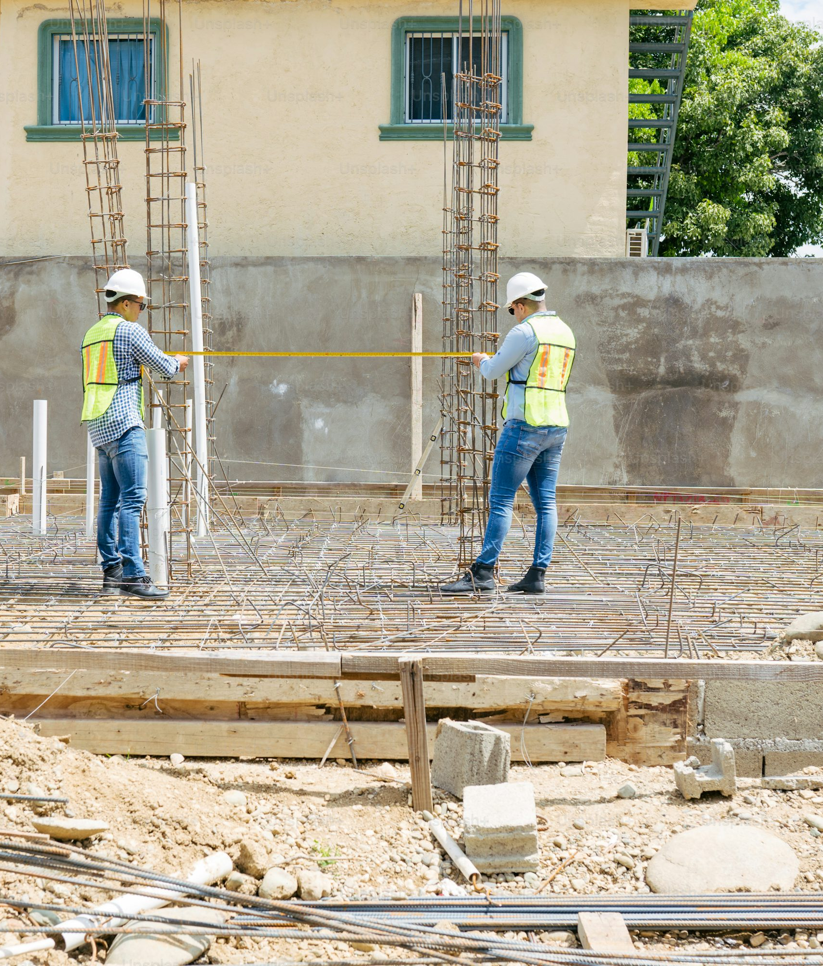
energogrants: PIEMĒRI
Biroja ēku attīstītājs:
6 teritorijas
150 ēkas
Pilns HVAC izvērtējums
  esošo tīklu apsekošana
  energo ietaupījuma aprēķini
  investīciju secības izstrāde
Publiskās ēkas:
300 ēkas
  Energosertifikātu izstrāde
Vidējais audits – 6000 EUR
Notes:
Grants tehniskās dokumentācijas, piemēram, energoaudita, energoefektivitātes projekta izstrādei – kopā pieejami vairāk kā 1.5 mio EUR.
Pieteikšanās aizņem 15 min, pēc tam visu procesu organizē ALTUM.
Pēdējo 9 mēnešu laikā – Energogranta otrajā kārtā - grantam pieteikušies 40 uzņēmumi, piešķirti jau 20 granti.
Līgumu ALTUM piedāvā slēgt tikai pēc tam, kad ir precīzi zināmas visas izmaksas un nosacījumi.
Grantu iespējams izmantot arī priekšizpētei un tehniskās dokumentācijas sagatavošanai, lai pēc tam startētu ANM Energoefektivitātes programmā

Slide 8
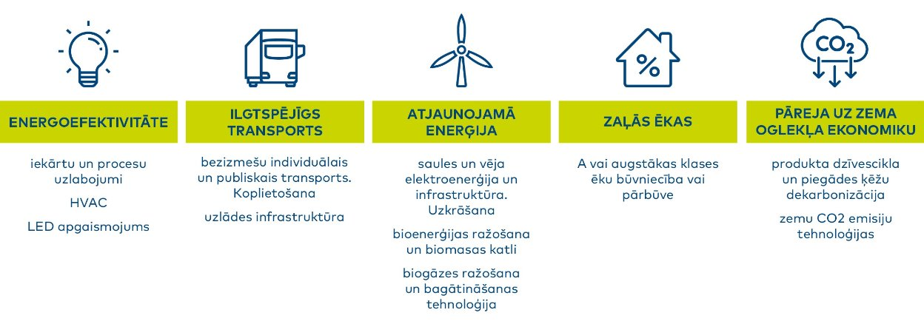
ILGTSPĒJU ATBALSTOŠS UN PĀREJAS FINANSĒJUMS
no 1,5%+Euribor
AIZDEVUMI līdz 5 milj.EUR un 15 gadiem
Zemas % LIKMES, atviegloti nosacījumi
Notes:
Līga

Slide 9
Energoefektivitātes aizdevums AR KAPITĀLA ATLAIDI
AIZDEVUMA LIKME NO 1.9%
AIZDEVUMI ar KAPITĀLA ATLAIDI
AIZDEVUMI līdz 5 milj.EUR ar atmaksas termiņu līdz 15 gadiem
KAPITĀLA ATLAIDE līdz 30% no projekta izmaksām, neieskaitot PVN
KAPITĀLA ATLAIDI rezervē pēc pieteikuma apstiprināšanas atlasē, bet piemēro PĒC projekta mērķu sasniegšanas
Programmā var pieteikties vairākas reizes, līdz izlietots viss atbalsta limits - 1.5 milj.EUR saistīto personu grupai
KAPITĀLA ATLAIDE LĪDZ 30%
Notes:
Līga

Slide 10
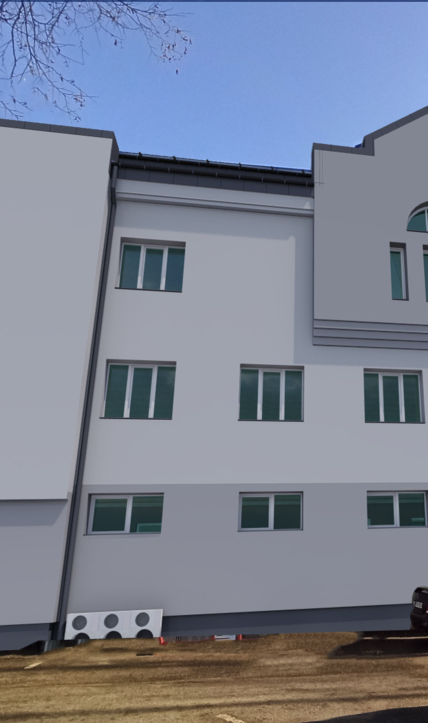
ENERGOEFEKTIVITĀTES PAAUGSTINĀŠANA PAR 30%*
* Primārās enerģijas ietaupījums. Ja vienlaikus veic pasākumus gan ēkās, gan iekārtās, tad ēkās jānodrošina vismaz 20% ietaupījums, bet summāri – vismaz 30%.
NEDZĪVOJAMĀS ĒKĀS
būvdarbi norobežojošajās konstrukcijās
investīcijas inženiersistēmās, siltumtīklos un aukstumapgādes sistēmās
apgaismojuma nomaiņa
citi papildus pasākumi, kas nepieciešami energoefektivitātes paaugstināšanai un sasniegto rezultātu ilgtspējai
IEKĀRTĀS UN SEKUNDĀRO ENERGORESURSU ATGŪŠANĀ
energoefektīvāku iekārtu un procesus nodrošinošo blakusprocesu iekārtu iegāde un uzstādīšana, ja aizstāj esošās iekārtas
sekundāro energoresursu atgūšana no tehnoloģiskajiem procesiem
atsevišķi nodalāmi energoefektīvi ieguldījumi esošās iekārtās
investīcijas ražošanas teritoriju inženiersistēmu enerogefektivitātē
Notes:
Arnis

Slide 11
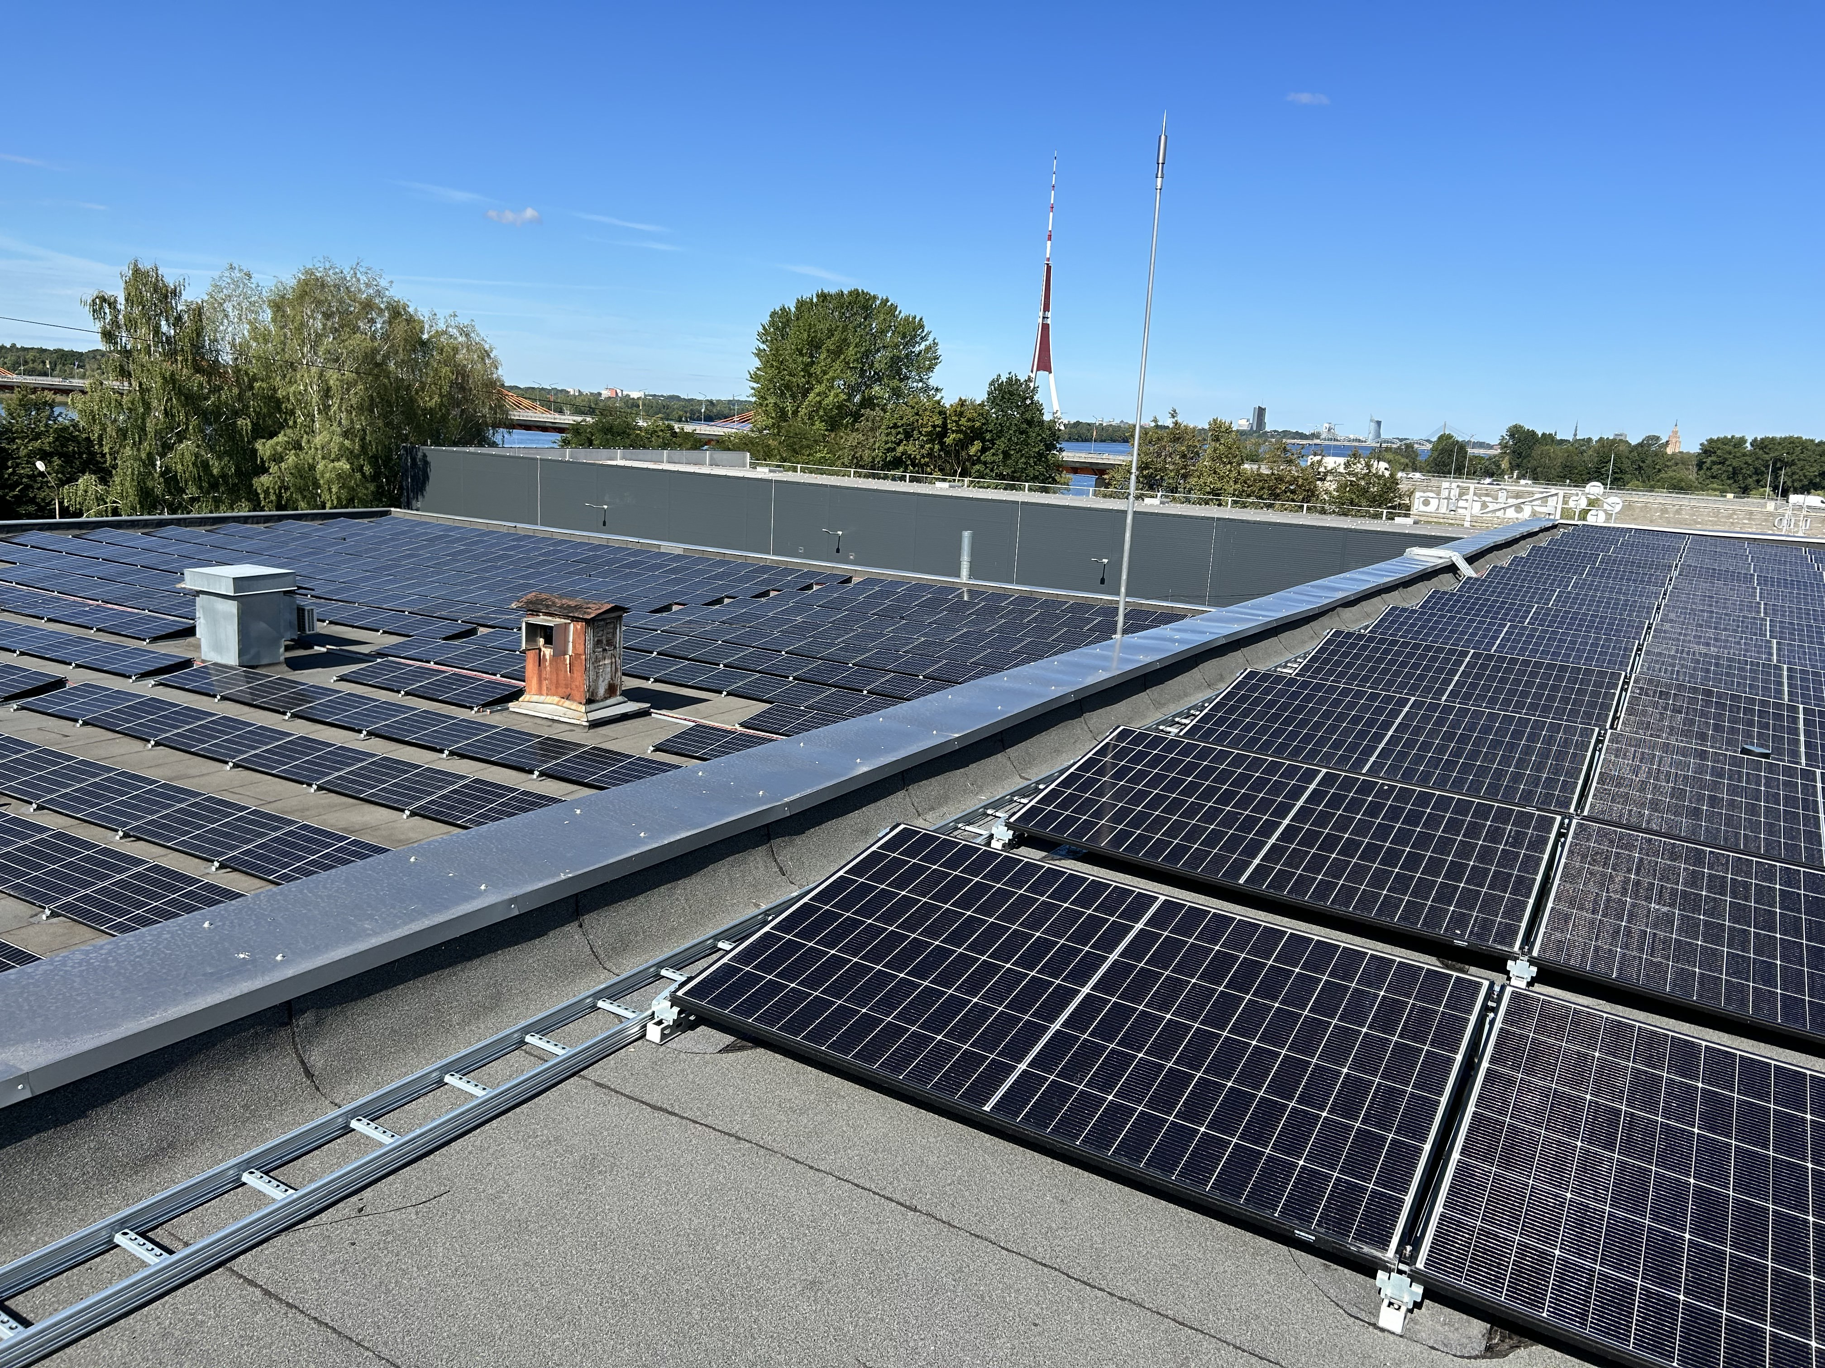
ATJAUNOJAMO ENERGORESURSU TEHNOLOĢIJAS
NEDZĪVOJAMĀM
ĒKĀM
VISMAZ 80%* JĀIZMANTO PAŠPATĒRIŅAM
80% pašpatēriņš tiek vērtēts gada griezumā pret pēdējo 12 mēnešu patēriņu pēc neto norēķinu principa PIESLĒGUMĀ vai VISOS komersanta objektos, kas pievienoti kā patēriņa objekti neto norēķinu līgumā.
Siltumsūkņi un cietās biomasas siltumenerģijas ražošanas iekārtas​​
Saules vai vēja enerģiju izmantojošās elektroenerģiju ražojošas tehnoloģijas​
Saražotās enerģijas akumulēšanas vai uzglabāšanas iekārtas:
  uzstāda vienlaicīgi ar ražojošām AER un tieši pieslēdz tām
  vismaz 75%* no uzglabātās enerģijas ir no tieši pieslēgtās AER
Biogāzes tehnoloģijas (izejvielām, kas atbilst MK 02.11.2022 not. Nr. 686)
Biodegvielu, bioloģisko šķidro kurināmo, biometāna un biomasas kurināmo/degvielu ražojošas tehnoloģijas
Augstas efektivitātes koģenerācijas tehnoloģijas
Atjaunīgā ūdeņraža ražojošās tehnoloģijas
Notes:
Arnis

Slide 12







ATBALSTA SAŅĒMĒJI
Sīkie (mikro), mazie, vidējie un lielie komersanti
Investīcijām nedzīvojamās ēkās, arī tirdzniecības ēkās
Pamatprasības:
  nav nodokļu parādu, maksātnespējas pazīmju
  nav citu grūtībās nonākušu komersantu pazīmju
  nav attiecināmi citi izslēgšanas kritēriji (MK not. 27.6.p.)
  spēj atmaksāt aizdevumu
  atbalstam ir stimulējoša ietekme (projekta uzsākšanas ierobežojumi!)
Izslēgtās nozares:
lauksaimniecības produktu primārā ražošana A (01.1- 01.6)
zivsaimniecība un akvakultūra A (03.00 – 03.22)
tabakas izstrādājumu ražošana C (12.00), azartspēles un derības R (92.00)
transports un uzglabāšana H (49 (izņemot 49.32 , 49.42, 49.5); 50; 51)
Notes:
Līga

Slide 13

KĀ PIETEIKTIES?
SAGATAVOŠANĀS
PIETEIKŠANĀS ATLASEI
DOKUMENTI
ENERGOAUDITS vai SAULES ELEKTROSTACIJAS RAŽĪBAS SIMULĀCIJA
ATĻAUJAS – Sadales tīkls, būvvalde, u.c.
PROJEKTĒŠANA, TĀMĒŠANA
TIRGUS IZPĒTE, PIEGĀDĀTĀJA IZVĒLE
Atlases kārtas NOLIKUMS un tā PIELIKUMS
PROJEKTA ENERGORESURSU IETAUPĪJUMA APRĒĶINS
PROJEKTA IZMAKSU FINANSĒŠANAS APRĒĶINS
TĀMES FORMA (ieteicama, ietver attiecināmo izmaksu sadalījumu)
MANS.ALTUM.LV
KLIENTA ANKETA
PIETEIKUMS DALĪBAI PROGRAMMĀ – ATLASEI – ENERGOEFEKTIVITĀTES PAAUGSTINĀŠANA UZŅĒMĒJDARBĪBĀ – 8 (VAI 9, VAI 10)
Notes:
Līga

Slide 14
Altum aizdevumu nosacījumi
 | Altum tiešais aizdevums vismaz kapitāla atlaides apmērā | Altum paralēlais aizdevums vismaz kapitāla atlaides apmērā
SUMMA | 10 000 – 5 000 000 EUR | 50 000 – 1 500 000 EUR
PROCENTU LIKME | fiksēta, no 1.9% | mainīga vai fiksēta, ne zemāka par finansētāja likmi
ATMAKSAS TERMIŅŠ | līdz 15 gadiem
LABVĒLĪBAS PERIODS | projekta īstenošanas laiks + līdz 8 vai 16 mēneši*
KAPITĀLA ATLAIDE | 30% no kopējām (attiecināmās + neattiecināmās, neieskaitot PVN) projekta izmaksām, ne vairāk kā 1 500 000 EUR
VAR FINANSĒT | Tikai projekta attiecināmās izmaksas
PAŠA LĪDZDALĪBA | vismaz 5%
* 16 mēneši tiek piemēroti AER projektiem, kur pašpatēriņa vai uzkrāšanas enerģijas izcelsmes kritērijs jāpierāda pēc projekta realizācijas.
Notes:
Līga

Slide 15
TERMIŅI UN CITAS NIANSES
PIETEIKŠANĀS ATLASĒS LĪDZ:
  7.oktobrim, 11.novembrim vai 16.decembrim plkst.12.00 (pusdienlaikā)
ATLASES REZULTĀTI
  mēneša laikā
AIZDEVUMA PIETEIKUMS
  2 mēnešu laikā no atlases rezultāta
  vai +2 mēneši ar pamatotu iesniegumu
LĒMUMS PAR ATBALSTU (AIZDEVUMU)
  vidēji mēneša laikā
PROJEKTA REALIZĀCIJA
  saskaņā ar īstenošanas grafiku (līdz 2026.gada vidum)
KAPITĀLA ATLAIDES PIEPRASĪŠANA
  6 vai 14 mēnešu laikā pēc projekta pabeigšanas
ATKARĪBĀ NO FINANSĒJUMA PIEPRASĪJUMA
KAPITĀLA ATLAIDI NEVAR SAŅEMT BEZ AIZDEVUMA
ŠIS IR ATBALSTA LĒMUMS!
JĀSASNIEDZ ATLASĒ PIETEIKTIE RĀDĪTĀJI
Notes:
Līga

Slide 16
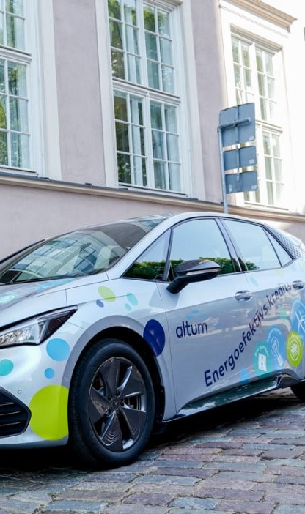
ELEKTROAUTO
VISĀM PROGRAMMAI ATBILSTOŠAJĀM NOZARĒM
JĀAIZVIETO VISMAZ 20 000 FOSILO KILOMETRU GADĀ
Jauni, rūpnieciski ražoti elektroauto
M1 kategorijas elektroauto (papildu transportlīdzekļa vadītāja sēdvietai ir ne vairāk kā astoņas sēdvietas un nav vietas stāvošu pasažieru pārvadāšanai)
vai
N1 kategorijas elektroauto (kravas auto ar pilnu masu līdz 3,5 tonnām)
Atbalsta veids: GARANTIJA ar kapitāla atlaidi FINANŠU LĪZINGAM
Kapitāla atlaide līdz 30% no attiecināmajām izmaksām, nepārsniedzot:
  5 000,-EUR vienam M1 kategorijas elektroauto
  10 000,-EUR vienam N1 kategorijas elektroauto
  180 000,-EUR kopā saistītu uzņēmumu grupai
Notes:
Līga

Slide 17
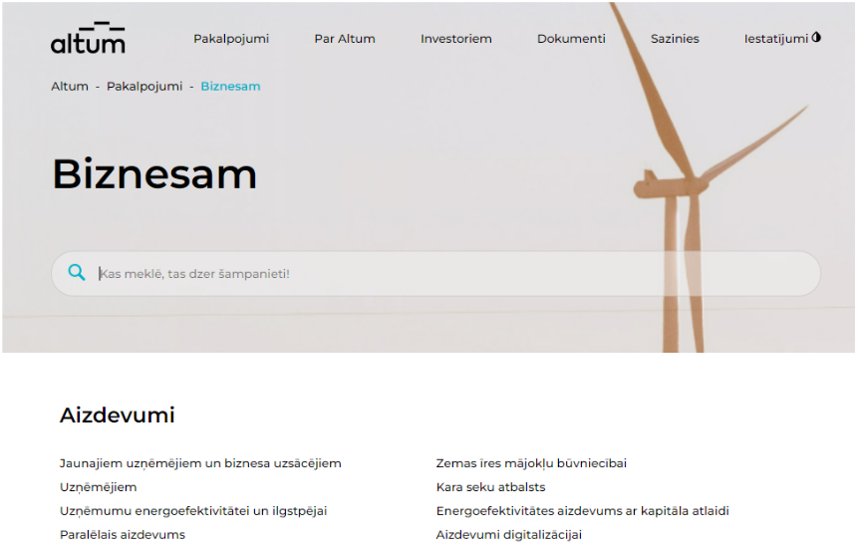
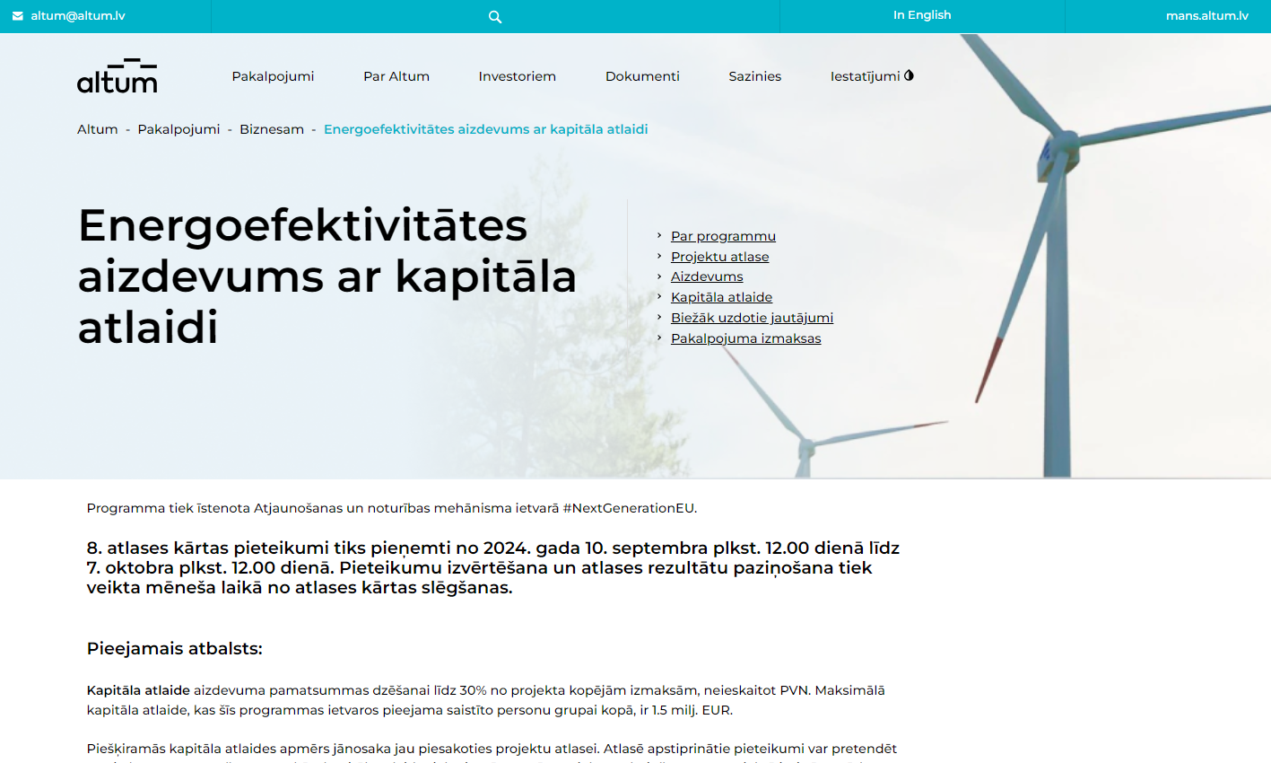




Uzņēmumu energoefektivitātes daļa
ued@altum.lv
28320125

Slide 18
NORMATĪVAIS REGULĒJUMS
  Ministru kabineta 2022. gada 20. septembra noteikumi Nr. 594 "Eiropas Savienības Atveseļošanas un noturības mehānisma plāna 1.2. reformu un investīciju virziena "Energoefektivitātes uzlabošana" 1.2.1.2.i. investīcijas "Energoefektivitātes paaugstināšana uzņēmējdarbībā (ietverot pāreju uz atjaunojamo energoresursu tehnoloģiju izmantošanu siltumapgādē un pētniecības un attīstības aktivitātes (t. sk. bioekonomikā))" 1.2.1.2.i.1. pasākuma "Energoefektivitātes paaugstināšana uzņēmējdarbībā (ietverot pāreju uz atjaunojamo energoresursu tehnoloģiju izmantošanu siltumapgādē)" īstenošanas noteikumi (MK not.594)
  Komisijas 2023. gada 13. decembra Regula (ES) 2023/2831 par Līguma par Eiropas Savienības darbību 107. un 108. panta piemērošanu de minimis atbalstam (DE MINIMIS)
  Komisijas 2014. gada 17. jūnija Regula (ES) Nr. 651/2014, ar ko noteiktas atbalsta kategorijas atzīst par saderīgām ar iekšējo tirgu (VGAR jeb GBER)
  Pieteikumu dalībai 1.2.1.2.i.1. pasākumā "Energoefektivitātes paaugstināšana uzņēmējdarbībā (ietverot pāreju uz atjaunojamo energoresursu tehnoloģiju izmantošanu siltumapgādē)" astotās kārtas un turpmāko atlases kārtu nolikums
  Pieteikumu dalībai 1.2.1.2.i.1. pasākumā "Energoefektivitātes paaugstināšana uzņēmējdarbībā (ietverot pāreju uz atjaunojamo energoresursu tehnoloģiju izmantošanu siltumapgādē)" astotās kārtas un turpmāko atlases kārtu nolikuma pielikums

